Slide 1


Slide 2
Məlumat dəstləri 2013-cü ilin sentyabrında avropalı kart sahibləri tərəfindən kredit kartları ilə edilən əməliyyatları ehtiva edir. Bu verilənlər bazası iki gün ərzində baş vermiş əməliyyatları təqdim edir, burada 284,807 əməliyyatdan 492 fırıldaqımız var. Verilənlər toplusu yüksək balanssızdır, müsbət sinif (fırıldaqçılıq) bütün əməliyyatların 0,172%-ni təşkil edir. V1, V2, … V28 - PCA ilə əldə edilən əsas komponentlərdir, Time - əvvəlki əməliyyadan nə qədət zaman keçdiyidir (san) Amount- əməliyyatın məbləği Class - fırıldaqçılıq halında 1, əks halda isə 0.
Time | V1 | V2 | V3 | V4 | V5 | V6 | V7 | V8 | V9 | ... | V21 | V22 | V23 | V24 | V25 | V26 | V27 | V28 | Amount | Class
0 | 0 | -1.359807 | -0.072781 | 2.536347 | 1.378155 | -0.338321 | 0.462388 | 0.239599 | 0.098698 | 0.363787 | ... | -0.018307 | 0.277838 | -0.110474 | 0.066928 | 0.128539 | -0.189115 | 0.133558 | -0.021053 | 149.62 | 0.0
1 | 0 | 1.191857 | 0.266151 | 0.166480 | 0.448154 | 0.060018 | -0.082361 | -0.078803 | 0.085102 | -0.255425 | ... | -0.225775 | -0.638672 | 0.101288 | -0.339846 | 0.167170 | 0.125895 | -0.008983 | 0.014724 | 2.69 | 0.0
2 | 1 | -1.358354 | -1.340163 | 1.773209 | 0.379780 | -0.503198 | 1.800499 | 0.791461 | 0.247676 | -1.514654 | ... | 0.247998 | 0.771679 | 0.909412 | -0.689281 | -0.327642 | -0.139097 | -0.055353 | -0.059752 | 378.66 | 0.0
3 | 1 | -0.966272 | -0.185226 | 1.792993 | -0.863291 | -0.010309 | 1.247203 | 0.237609 | 0.377436 | -1.387024 | ... | -0.108300 | 0.005274 | -0.190321 | -1.175575 | 0.647376 | -0.221929 | 0.062723 | 0.061458 | 123.50 | 0.0
4 | 2 | -1.158233 | 0.877737 | 1.548718 | 0.403034 | -0.407193 | 0.095921 | 0.592941 | -0.270533 | 0.817739 | ... | -0.009431 | 0.798278 | -0.137458 | 0.141267 | -0.206010 | 0.502292 | 0.219422 | 0.215153 | 69.99 | 0.0

Slide 3
İnformation about data
df.info()
df.isnull().sum()
df.shape
(284807,31)

Slide 4
df.describe().T

Slide 5
Outliers
q1=df['Amount'].quantile(0.01)
q3=df['Amount'].quantile(0.99)
print('asagi serhed: ',df[df['Amount']<q1].shape[0],'\nyuxari serhed: ',df[df['Amount']>q3].shape[0],'\nqalan dataframe: ',df.shape[0]-(df[df['Amount']<q1].shape[0]+df[df['Amount']>q3].shape[0]))
sns.boxplot(data=df,x='Amount',hue='Class')

Slide 6
px.box(df[df['Class']==1]['Amount'])
px.box(df[df['Class']==0]['Amount'])

Slide 7
df_no_out=df[df['Amount']<10000]
px.box(df_no_out[df_no_out['Class']==0]['Amount'])
sns.boxplot(data=df_no_out,x='Amount',hue='Class')

Slide 8
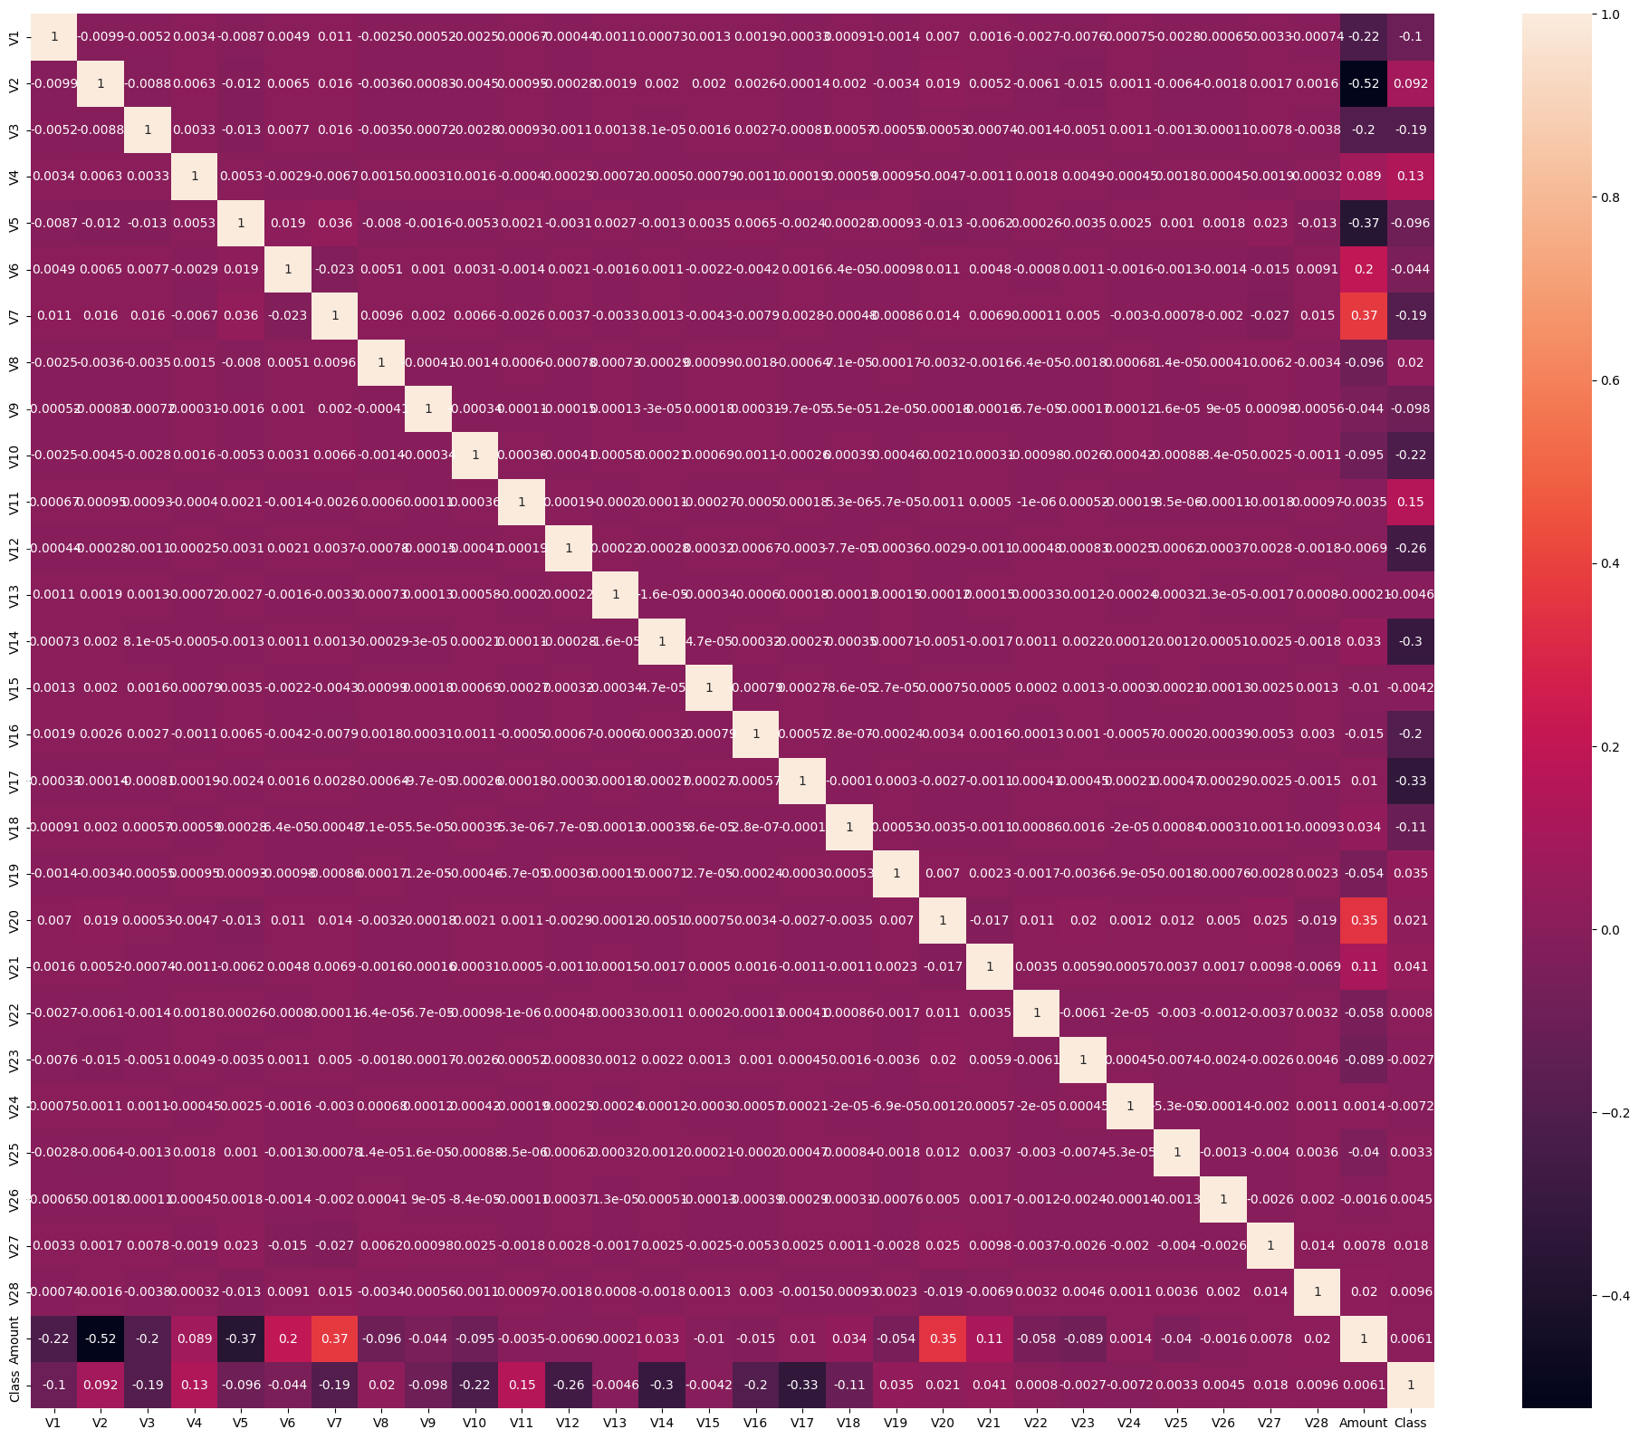
Correlation

Slide 9
df_no_out.corr()['Class']
df_no_out.corr()['Class'][(df_no_out.corr()['Class']<0.01) & ((df_no_out.corr()['Class']>-0.01))]
df_no_out=df_no_out.drop(['V13','V15','V22','V23','V24','V25','V26','V28'],axis=1)

Slide 10
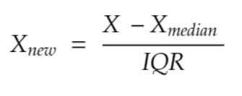
Robust Scaling
Outlier bir hissəsi qaldığına görə scaling prosesini Robust Scaling ilə elədim. Çünki Robust Scaling digərlərinə nisbətən mediana görə hesablandığından outlier təsir etmir.

Slide 11
İmbalance dataset
x=df_no_out.drop('Class',axis=1)
y=df_no_out['Class']
from imblearn.over_sampling import SMOTE
smote = SMOTE(n_jobs=-1,random_state=42)
x_sm,y_sm=smote.fit_resample(x,y)

Slide 12
Train_Test_Split
from sklearn.model_selection import train_test_split
x_train,x_test,y_train,y_test=train_test_split(x_sm,y_sm,test_size=0.2,random_state=42)
y_train
y_test

Slide 13
Train dataset

Slide 14
Test dataset

